Slide 1

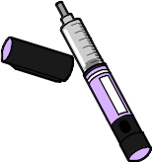
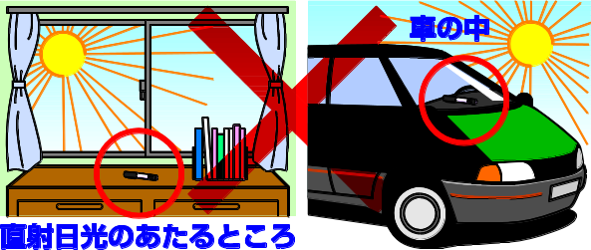
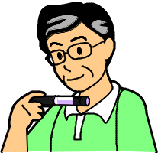

Versión en español
スペイン語
8. Conservación de medicamentos inyectables (insulina y GLP-1)
注射の薬（インスリン・ＧＬＰ－１）の保管
★ Es importante el control de la temperatura para los
medicamentos inyectables (insulina y GLP-1).
注射の薬（インスリン・ＧＬＰ－１）は温度の管理が大切です
Inyección en uso
使っている注射
・Conservar a temperatura ambiente (temperatura de la habitación)
1 a 30°C, 33,8 a 86℉
室温（部屋の温度）で保管します。 摂氏1～30℃、華氏33.8～86℉）
・Evitar la exposición directa a la luz solar.
太陽の光が直射当たらないようにします。
・Evitar congelar.
凍らせないでください。
・Guardarlo sin la aguja.
針ははずして保管します。
Dentro del coche
Inyecciones sin abrir
開けてない注射
・Guardar en el refrigerador
冷蔵庫に入れます。
・Guardar en el refrigerador en un lugar que no se congele.
冷蔵庫の凍らないところに置きましょう。
・Si la inyección queda congelada una vez, ésta ya no puede ser utilizada.
注射は一度凍ったら使えません。
Bajo la luz directa del sol
★ Compruebe la fecha de caducidad
使用期限を確認しましょう
・ Está escrita en la etiqueta de la lapicera.
ペンのラベルに書いてあります。
★ Las inyecciones no deben dejarse en cualquier lugar
注射を置たままにしない
・ Dejar en lugares que estén fuera del alcance de niños y otras personas.
他の人やこどもが触れないところに置きましょう。
8 . Conservación de medicamentos inyectables (insulina y GLP-1)
注射の薬（インスリン・ＧＬＰ－１）の保管
1/1

